Slide 1

UML概述
小组：PRD-G24
小组成员：童威男（组长）、黄栋材、冯涛、徐鹏、陈泓见

Slide 2
UML概述目录
1．什么是UML
4．UML特点
5．UML结构
6．UML中的事物
7．UML中的关系
8．UML视图
2．UML的背景
3．UML作用
9．UML的图

Slide 3
UML的介绍与背景
介绍： UML这三个字母的全称是Unified Modeling Language，直接翻译就是统一建模语言——一种用文本、图形和符号的集合来描述现实生活中各类事物、活动及其之间关系的语言。
背景：UML意在成为一个统一的语言，使IT专业人员可以建模计算机应用程序。主要作者是James Rumbaugh，Ivar Jacobson和Grady Booch，他们最初有自己的竞争方法（OMT，OOSE和Booch）。最终，他们联合起来，实现了开放的标准。
Notes:
OMT，OOSE和Booch要有介绍

Slide 4
UML有什么用？
有很多人认为，UML的主要用途就是软件设计！也有人认为，如果你不是开发人员，是难以理解UML的。
然而我第一次在实际工作中应用UML的却不是软件设计，而是软件需求分析！当时我们和客户面对面沟通调研需求的时候，直接用类图、顺序图、活动图、用例图等UML。我们并没有因此和客户无法沟通，反而是沟通得更加顺畅。客户在我们的引导下，很快就会读懂这些UML图，因为UML图，让我们和客户的沟通效率和效果更好！ —— 摘自博客网页
Notes:
内容简化

Slide 5
UML模型分为结构型和行为型两种
顾名思义，结构型的图描述的是某种结构，这种结构在某段时间内应该是稳定的，“静态”的；而行为型的图描述的是某种行为，是“动态”的。
分析系统需求时，我们会面对很多业务概念，它们之间会有某些关系，这些内容可以看成是“静态”的，我们可以利用UML的结构性的图来分析。同时，业务会涉及大量的流程、过程等，这些内容是“动态”的，我们可以用行为型的UML图来分析。 在我们软件设计时，我们需要考虑需要那些类、哪些构件、系统最后怎样部署等，这些内容可以看成是“静态”的，我们可以利用UML的结构型的图来设计。同时，我们也需要考虑软件如何和用户交互，类、构件、模块之间如何联系等“动态”内容，我们可以利用行为型的图来设计。
Notes:
内容简化

Slide 6
UML的特点与结构
特点：UML统一了OMT，OOSE和Booch，吸取了各种优秀的思想以及在演变过程中提出了一些新的概念。
结构：UML主要由事物、图和关系组成。事物是UML中组成元素，关系把元素紧密联系在一起 ，图是有相互关系的事物的组。

Slide 7
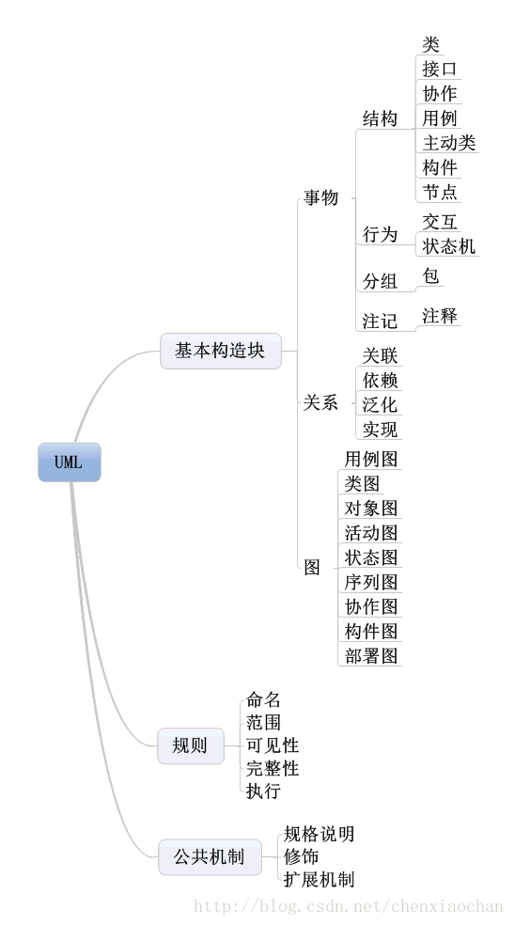
主要从三个方面对UML进行描述：基本构造块，UML中的规则，公共机制。

Slide 8
UML的事物
构建事物
1、类 2、接口 3、协作
4、用例（用况） 5、构件
6、节点 7.主动类 8.制品
行为事物
1、交互、2状态机 3.活动
分组事物
包
注释事物
注解

Slide 9
UML的关系
依赖
独立元素 依赖元素
关联
0..1 .
读者 管理员
泛化
子类 父类
实现
类/接口 接口

Slide 10
UML的视图
用例视图
逻辑视图
并发视图
组件视图
配置视图

Slide 11
UML图
UML有13种不同的图，可以归结于5大类
静态图（类图、对象图、包图、组合结构图）
行为图（状态机图和活动图）
用例图（用例图）
交互图（通信图、时间图、顺序图、交互概况图）
实现图（构件图、部署图）
UML图是描述UML视图内容的图形

Slide 12
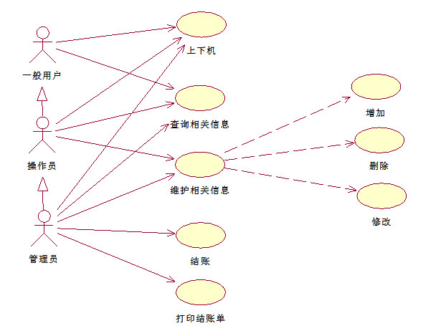
用例图
【概念】描述用户需求，从用户的角度描述系统的功能
【描述方式】椭圆表示某个用例；人形符号表示角色
【目的】帮组开发团队以一种可视化的方式理解系统的功能需求
机房收费系统

Slide 13
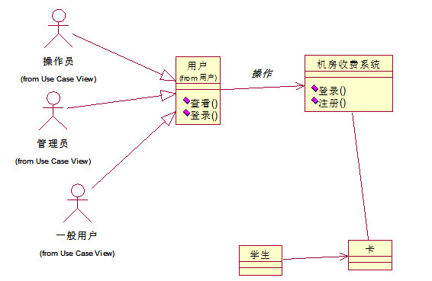
类图
【概念】显示系统的静态结构，表示不同的实体是如何相关联的
【描述方式】三个矩形
【目的】表示一个逻辑类或实现类，逻辑类通常是用户的业务所涉及的事物；实现类是程序员处理的实体
机房收费系统

Slide 14
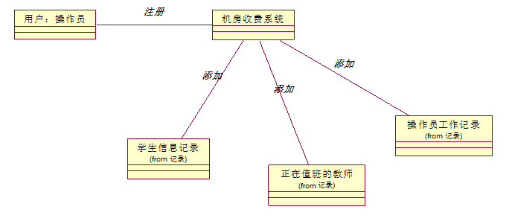
对象图
【概念】类图的一个实例，描述系统在具体时间点上所包含的对象以及各个对象的关系
机房收费系统——注册

Slide 15
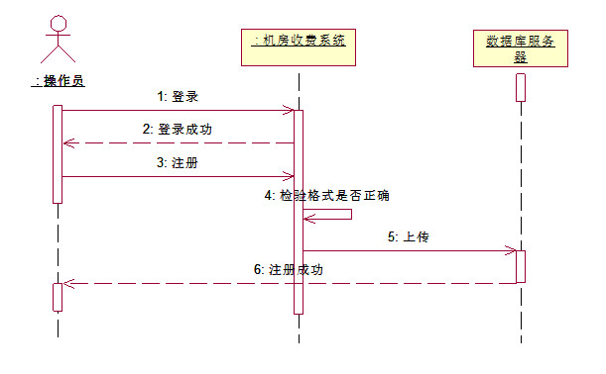
序列图
【概念】描述对象之间的交互顺序，着重体现对象间消息传递的时间顺序
【描述方式】横跨图的顶部，每个框表示每个类的实例或对象；类实例名称和类名称使用冒号分开
【目的】显示流程中不同对象之间的调用关系，还可以显示不同对象的不同调用。
机房收费系统——注册

Slide 16
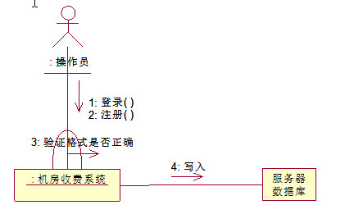
协作图
【概念】描述对象之间的合作关系，侧重对象之间的消息传递
机房收费系统——注册

Slide 17
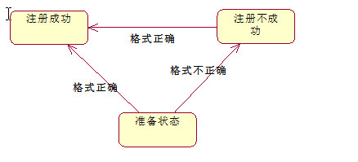
状态图
【概念】描述对象的所有状态以及事件发生而引起的状态之间的转移
【目的】表示某个类所处的不同状态以及该类在这些状态中的转换过程
机房收费系统——注册

Slide 18
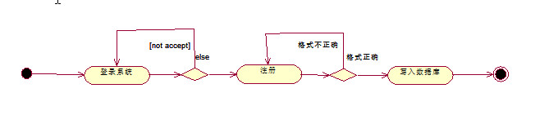
活动图
【概念】描述满足用例要求所要进行的活动以及活动时间的约束关系
【描述方式】
起始点：实心圆
活动：圆角矩形
终止点：内部包含实心圆的圆
泳道：实际执行活动的对象
【目的】表示两个或多个对象之间在处理某个活动时的过程控制流程
机房收费系统——注册

Slide 19
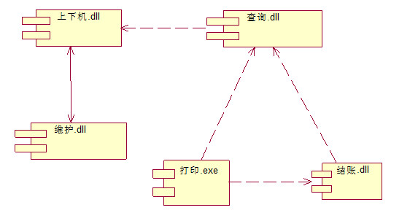
构件图
【概念】描述代码构件的物理结构以及各构件之间的依赖关系
【描述方式】构件
【目的】提供系统的物理视图，根据系统的代码构件显示系统代码的整个物理结构
机房收费系统

Slide 20
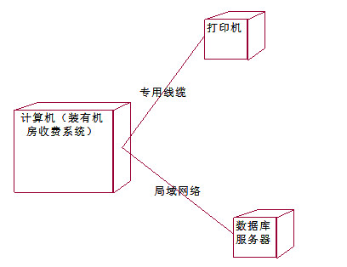
部署图
【概念】系统中硬件的物理体系结构
【描述方式】
三维立方体表示部件
节点名称位于立方体上部
【目的】显示系统的硬件和软件的物理结构
机房收费系统

Slide 21
参考资料
https://www.ibm.com/developerworks/rational/library/769.html
《 UML2基础、建模与设计教程》第1章·UML概述
《UML用户指南（第2版·修订版）》第1章·为什么要建模；第2章·UML介绍

Slide 22
小组成员分工与评价
黄栋材和徐鹏搜集资料
冯涛完成PPT制作
陈泓见准备PPT讲解材料以及修改PPT
童威男查验PPT和做最后的修改

Slide 23
了解UML的过程遇到的问题
没有实际操作UML的经验
收集资料时一些英文网站翻译的字过于生硬，难以理解
了解的UML比较地书面化，不够透彻与全面

